Slide 1
TIN 3 - TUẦN 35

Slide 2
GIẢI QUYẾT VẤN ĐỀ VỚI
SỰ TRỢ GIÚP CỦA MÁY TÍNH

Slide 3
ÔN BÀI CŨ
Em hãy nêu các thao tác đưa ảnh vào trang trình chiếu?

Slide 5
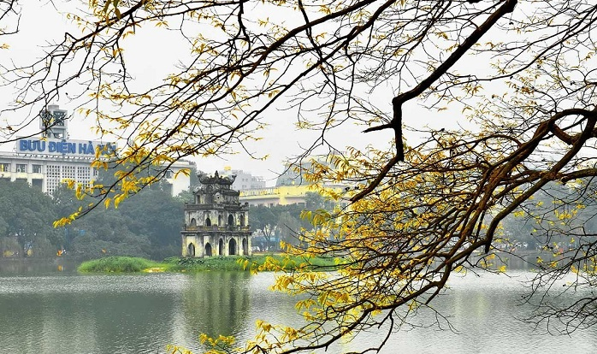
HỒ HOÀN KIẾM (HỒ GƯƠM)

Slide 6
BÀI 32
THỰC HIỆN NHIỆM VỤ VỚI SỰ TRỢ GIÚP CỦA MÁY TÍNH

Slide 7
BÀI TRÌNH CHIẾU – HỒ HOÀN KIẾM
Ý tưởng và nội dung trình chiếu

Slide 8
BÀI TRÌNH CHIẾU – HỒ HOÀN KIẾM
Ý tưởng và nội dung trình chiếu

Slide 9
BÀI TRÌNH CHIẾU – HỒ HOÀN KIẾM
Ý tưởng và nội dung trình chiếu
Em hãy thảo luận với bạn để đưa ra ý tưởng, nội dung để tạo bài trình chiếu giới thiệu về Hồ Hoàn Kiếm?

Slide 10
BÀI TRÌNH CHIẾU – HỒ HOÀN KIẾM
Ý tưởng và nội dung trình chiếu
Ý tưởng và nội dung của bài trình chiếu:
Viên ngọc giữa lòng thủ đô.
Trong hồ có Tháp Rùa.
Cầu Thê Húc dẫn vào đền Ngọc Sơn.

Slide 11
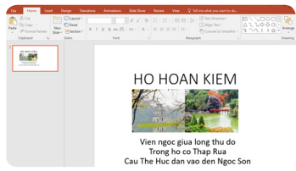
BÀI TRÌNH CHIẾU – HỒ HOÀN KIẾM
Xây dựng trang trình chiếu
HOẠT ĐỘNG NHÓM
Hãy đọc và làm theo hướng dẫn phần 2 SGK - trang 76, 77 để được trang trình chiếu về HỒ HOÀN KIẾM.

Slide 12
BÀI TRÌNH CHIẾU – HỒ HOÀN KIẾM
Thực hiện trình chiếu
Em hãy thực hiện:
• Gõ phím F5 để trình chiếu;
• Gõ phím Esc để về màn hình soạn thảo.
Lưu tệp
Em hãy thực hiện lưu tệp với tên HO HOAN KIEM.

Slide 13
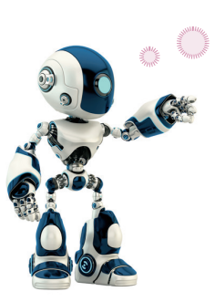
GHI NHỚ
Nhờ sự trợ giúp của máy tính việc thực hiện nhiệm vụ sẽ hoàn thành nhanh và dễ hơn.

